Slide 1

Presentación Misión I
Grupo 16 Angie Nathaly Ortega Rojas
Carlos Orlando Blanco Puyo Jorge Alfonso Barrera Franco William Armando Mendoza Hernandez
LENGUAJE USADO PHYTON

Slide 2

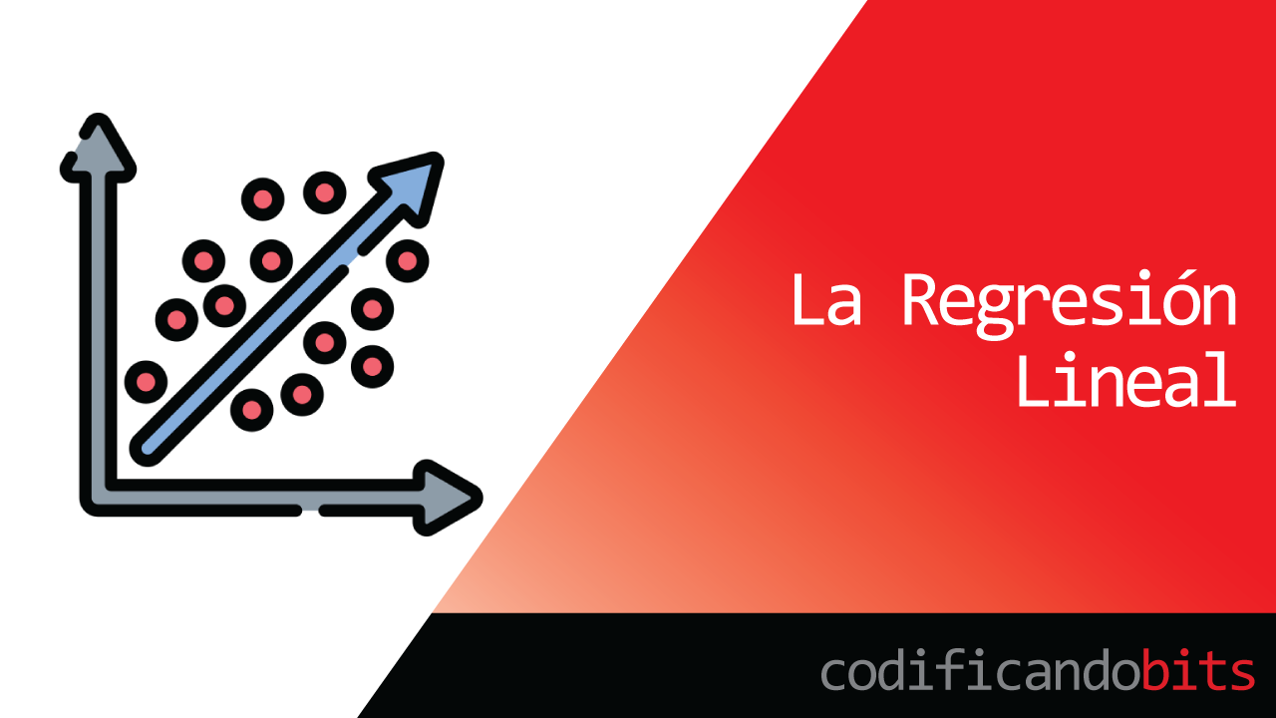
Regresion Lineal.
La regresión lineal es una técnica de análisis de datos que predice el valor de datos desconocidos mediante el uso de otro valor de datos relacionado y conocido. Modela matemáticamente la variable desconocida o dependiente y la variable conocida o independiente como una ecuación lineal.

Slide 3
Pasos en Google Colab
Esta tabla resume los pasos clave para implementar la regresión lineal en Google Colab. Cada paso incluye una breve descripción y ejemplos de código cruciales.
Paso | Descripción | Código
Importar Librerías | Cargar las bibliotecas necesarias para análisis. | import pandas as pd, import numpy as np
Subir Datos | Cargar el conjunto de datos en el entorno. | data = pd.read_csv('data.csv')
Modelo de Regresión | Ajustar el modelo a los datos. | from sklearn.linear_model import LinearRegression
Visualizar Resultados | Gráficos para mostrar resultados y predicciones. | import matplotlib.pyplot as plt

Slide 4
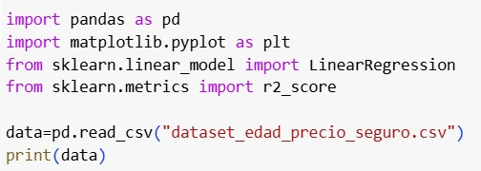
Script para calcular la regresión Lineal
Importacion de Librerias
Importacion del data set

Slide 5


Script para calcular la regresión Lineal
Asignar variable dependiente e independiente
Crear el modelo de regresion lineal

Slide 6
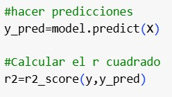
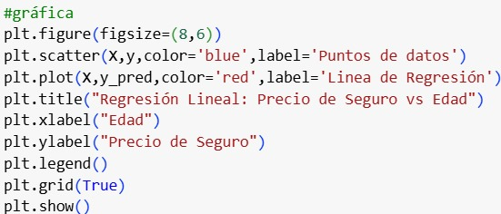
Script para calcular la regresión Lineal
Obtener la recta y el r2
Crear grafica

Slide 7
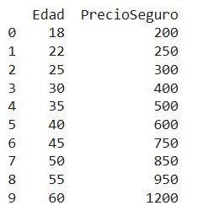
Script para calcular la regresión Lineal
Datos de entrada

Slide 8
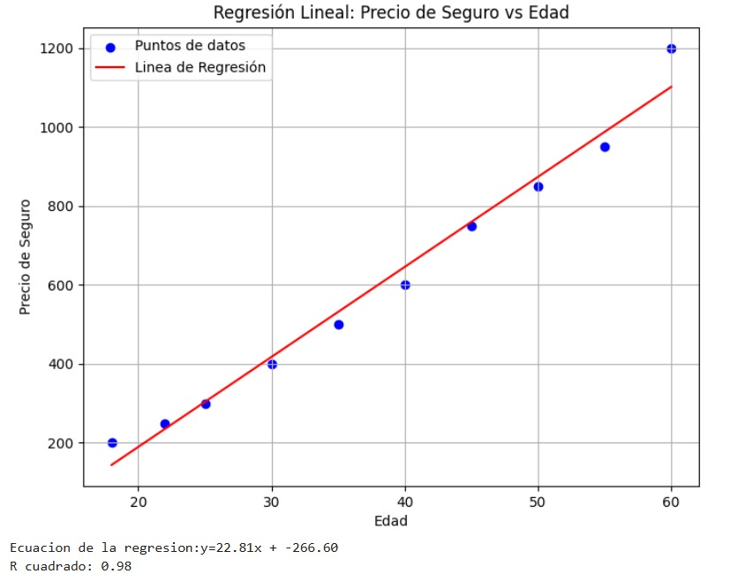
Script para calcular la regresión Lineal
Grafica

Slide 9
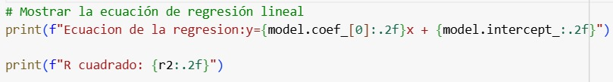
Script para calcular la regresión Lineal
Ecuacion de la regresion lineal y R2
Se obtiene el resultado para la variable independiente (Xo) y el intercepto (Yo)

Slide 10


